Slide 1
NHIỆT LIỆT CHÀO MỪNG CÁC EM ĐẾN VỚI BÀI HỌC MỚI!

Slide 2
KHỞI ĐỘNG
AI NHANH TAY HƠN?
Hãy quan sát và cho biết đây là ai?

Slide 3
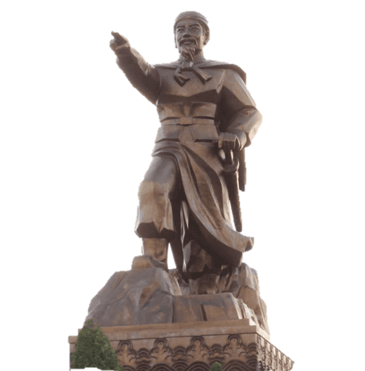
Ngô Quyền
Đây là ai?

Slide 4
Vua Hùng
Đây là ai?

Slide 5
Lý Thái Tổ
(Lý Công Uẩn)
Đây là ai?

Slide 6
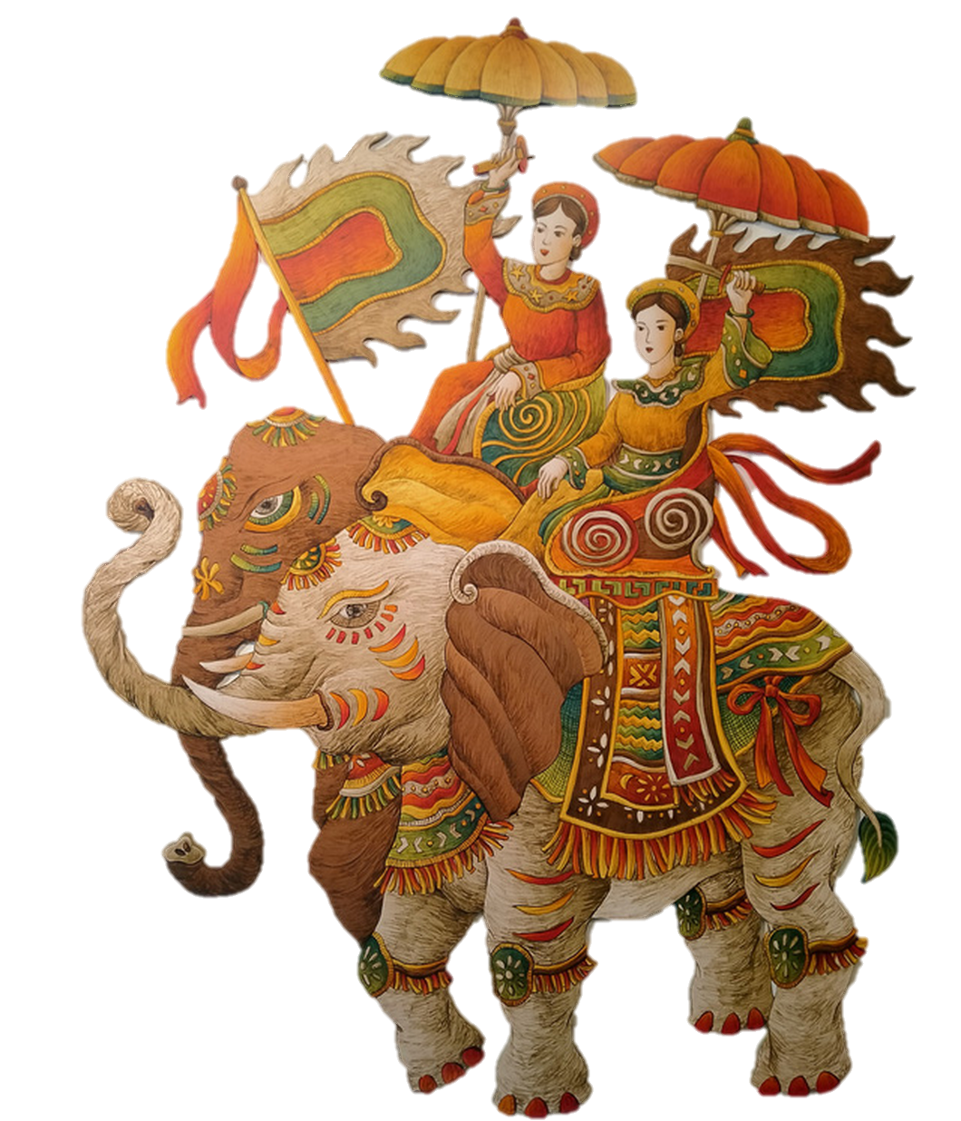
Hai Bà Trưng
Đây là ai?

Slide 7
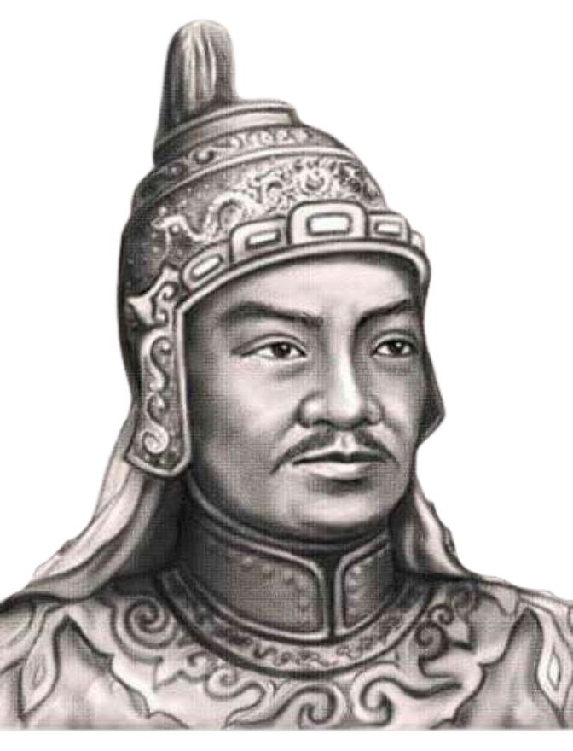
Quang Trung – Nguyễn Huệ
Đây là ai?

Slide 8
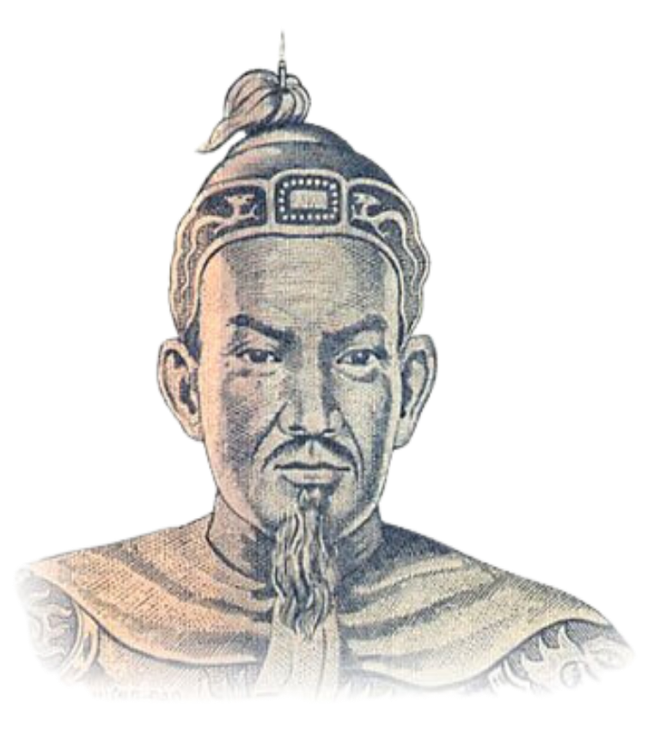
Hưng Đạo Vương Trần Quốc Tuấn
Đây là ai?

Slide 9
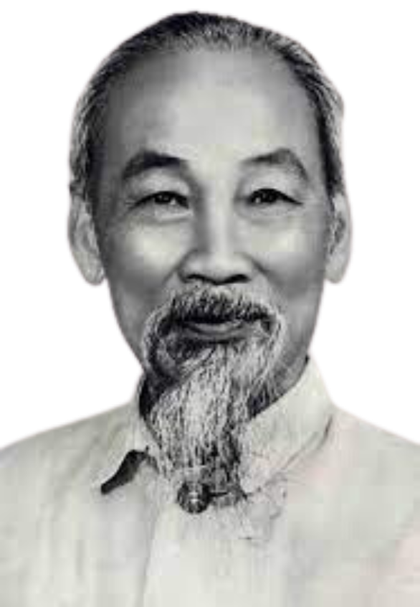
Hồ Chí Minh
Đây là ai?

Slide 10
Bài 3: Lời sông núi
Văn bản
TINH THẦN YÊU NƯỚC CỦA NHÂN DÂN TA

Slide 11
NỘI DUNG BÀI HỌC
I. Tìm hiểu chung
Đặc điểm của văn bản nghị luận
Tìm hiểu tác giả, tác phẩm
II. Tìm hiểu chi tiết
Mục đích của văn bản
Nội dung của văn bản
III. Tổng kết
Nội dung
Nghệ thuật

Slide 12
I. TÌM HIỂU CHUNG

Slide 13
Em hãy đọc mục Kiến thức Ngữ văn và trả lời các câu hỏi sau:
Văn bản viết về vấn đề gì của đời sống xã hội? Nhan đề của văn bản có liên quan đến vấn đề ấy như thế nào?
Mục đích của văn bản là gì?
Các ý kiến, lí lẽ và bằng chứng phục vụ cho mục đích của văn bản như thế nào?

Slide 14
1. Đặc điểm của văn bản nghị luận xã hội
Viết ra nhằm thuyết phục người đọc, người nghe về một tư tưởng, quan điểm nào đó
Hướng tới giải quyết những vấn đề có ý nghĩa xã hội trong đời sống
Cấu trúc
Nêu ý kiến (quan điểm)
Phát triển ý kiến
Làm sáng tỏ lí lẽ và các bằng chứng cụ thể
Thuyết phục người đọc, người nghe

Slide 15
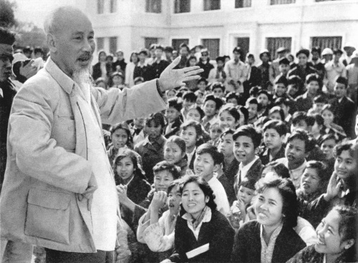
Chủ tịch Hồ Chí Minh đã khẳng định lòng yêu nước của nhân dân ta là một truyền thống lâu đời và quý báu của dân tộc
Bằng các lí lẽ và dẫn chứng cụ thể từ các cuộc đấu tranh chống ngoại xâm trước đây đến cuộc kháng chiến chống thực dân Pháp
Thuyết phục được người đọc, người nghe một cách thấm thía, sâu sắc.

Slide 16
2. Tìm hiểu tác giả và tác phẩm
HOẠT ĐỘNG CẶP ĐÔI
Tìm hiểu thêm các tư liệu về chủ tịch Hồ Chí Minh và giai đoạn kháng chiến chống thực dân Pháp (1946 – 1954) của nhân dân để hiểu hơn hoàn cảnh ra đời, mục đích và ý nghĩa của văn bản.
Phân chia và xác định nội dung chính của từng phần trong văn bản.

Slide 17
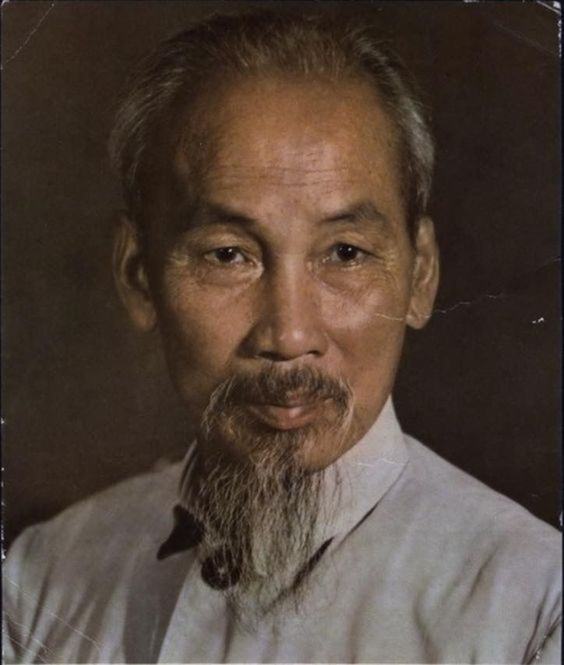
a. Tác giả Hồ Chí Minh (1890 – 1969)
Tên khai sinh: Nguyễn Sinh Cung
Quê quán: Nam Đàn, Nghệ An.
Thể loại sáng tác: Văn chính luận, thơ ca.
Tác phẩm tiêu biểu: Ngục trung nhật kí, Đường kách mệnh, Bản án chế độ thực dân Pháp…

Slide 18
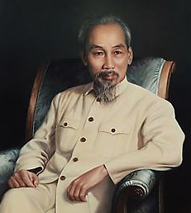
Anh hùng dân tộc
Lãnh tụ vĩ đại của dân tộc Việt Nam
Chiến sĩ cách mạng
Danh nhân văn hóa thế giới
Nhà văn, nhà thơ lớn
Văn chính luận chiếm vị trí vô cùng quan trọng trong sự nghiệp sáng tác

Slide 19
b. Tác phẩm
Trích trong Báo cáo Chính trị của Chủ tịch Hồ Chí Minh
Tại Đại hội lần thứ II, năm 1951 của Đảng Lao động Việt Nam ở Việt Bắc.
Bố cục
Phần 1: Từ đầu đến “lũ cướp nước”
Nhận định chung về lòng yêu nước của nhân dân ta
Phần 2: Tiếp đến “nồng nàn yêu nước”
Chứng minh về lòng yêu nước của nhân dân ta
Phần 3: Còn lại
Trách nhiệm của mọi người

Slide 20
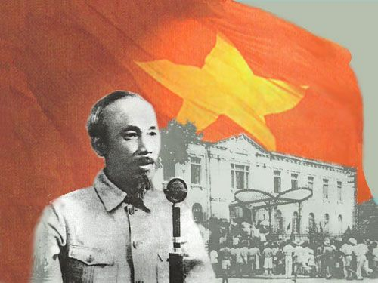
Mở rộng: Hoàn cảnh ra đời
Tác phẩm được viết vào giai đoạn cuối của cuộc kháng chiến chống thực dân Pháp gian khổ (1951)
Chủ tịch Hồ Chí Minh viết tác phẩm này nhằm biểu dương tinh thần yêu nước, động viên các tầng lớp nhân dân

Slide 21
II. TÌM HIỂU CHI TIẾT

Slide 22
1. Mục đích của văn bản
Em hãy trả lời câu hỏi sau:
Văn bản viết về vấn đề gì?
Mục đích của văn bản này là gì?
Nhan đề của văn bản: Tinh thần yêu nước của nhân dân ta
Vấn đề bàn luận
Lòng yêu nước
Nêu lên và làm sáng tỏ ý kiến
Chủ đề của văn bản
Dân ta có một lòng nồng nàn yêu nước
Mục đích

Slide 23
2. Nội dung của văn bản
a. Phần mở bài: Đặt vấn đề
Em hãy trả lời các câu hỏi sau:
Câu văn nào ở phần 1 khái quát được nội dung vấn đề nghị luận trong văn bản?
Vì sao phần 1 là phần mở bài?
Chỉ ra những nhận định chung về tinh thần yêu nước của nhân dân ta được Hồ Chí Minh miêu tả.

Slide 24
Khái quát vấn đề nghị luận: Dân ta có một lòng nồng nàn yêu nước
Ý kiến, quan điểm, nội dung trọng tâm mà tác phẩm sẽ làm sáng tỏ
Nhận định chung về lòng yêu nước
Dân ta có một lòng nồng nàn yêu nước, chân thành và luôn sục sôi
Tinh thần yêu nước ấy kết thành một làn sóng vô cùng mạnh mẽ, to lớn... nhấn chìm tất cả lũ bán nước và lũ cướp nước
Gợi sức mạnh và khí thế mạnh mẽ của lòng yêu nước

Slide 25
b. Phần thân bài: Giải quyết vấn đề
HOẠT ĐỘNG CẶP ĐÔI
Hãy trả lời các câu hỏi sau:
Việc liệt kê tên các nhân vật lịch sử ở phần 2 có tác dụng gì?
Các dẫn chứng trong phần 2 được sắp xếp theo trình tự nào?
Mô hình liệt kê theo mẫu câu: “Từ...đến...” đã giúp tác giả thể hiện được điều gì?

Slide 26
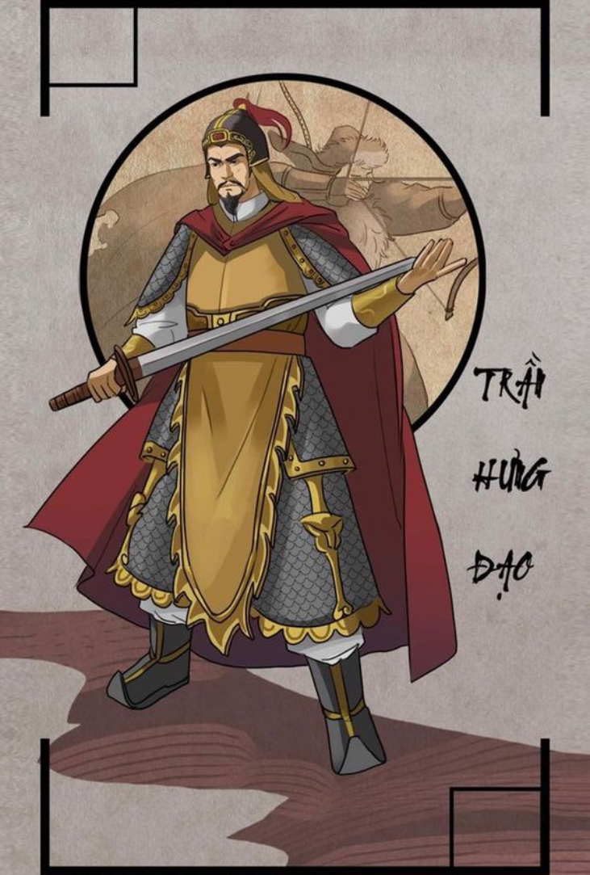
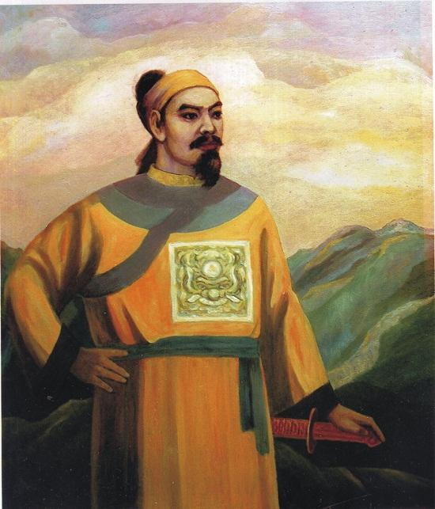
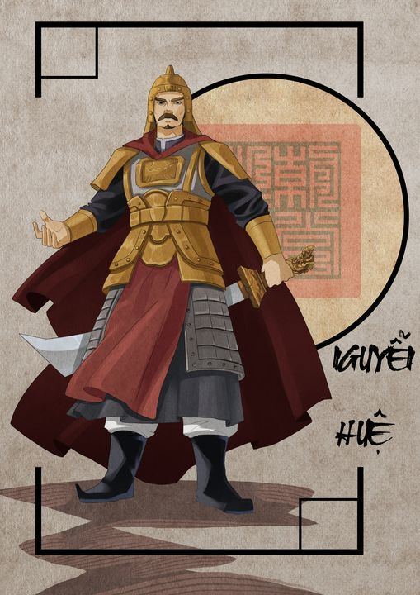
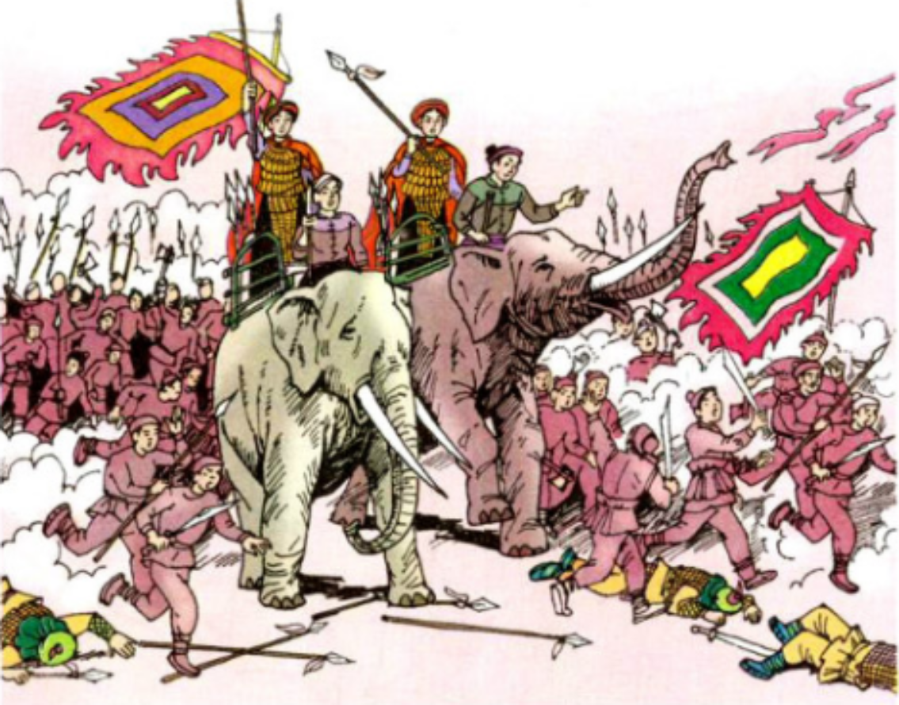
Các nhân vật lịch sử
Bà Trưng
Bà Triệu
Trần Hưng Đạo
Lê Lợi
Quang Trung
Chứng minh cho tinh thần yêu nước của nhân dân ta trong quá khứ

Slide 27
Trình tự
Thời gian
Lứa tuổi
Vùng miền
Từ xưa đến nay
Từ cụ già đến các cháu nhi đồng
Từ những phụ nữ đến các bà mẹ...
Từ miền ngược đến miền xuôi
Từ đồng bào trong nước đến kiều bào nước ngoài
Từ tiền tuyến đến hậu phương…
Mô hình “từ…đến” thể hiện được sự đầy đủ, toàn diện, rộng khắp về các biểu hiện cho tình yêu nước của nhân dân ta

Slide 28
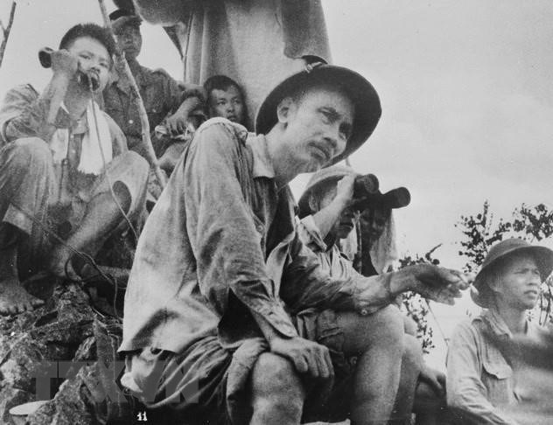
c. Phần kết bài: Tổng kết vấn đề
Em hãy trả lời câu hỏi sau:
Nêu nội dung chính của phần 3

Slide 29
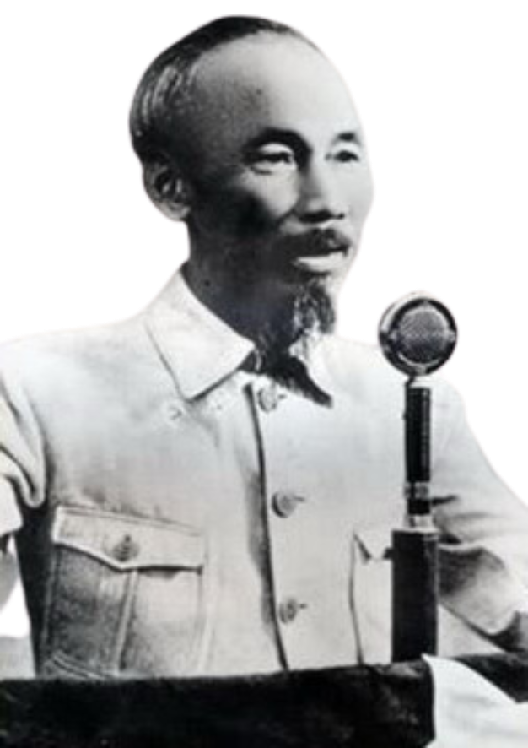
Bác Hồ chỉ ra những nhiệm vụ chính của nhân dân ở hiện tại:
“Phải ra sức giải thích, tuyên truyền, tổ chức, lãnh đạo, làm cho tinh thần yêu nước của mọi người đều được thực hành vào công việc yêu nước, công việc kháng chiến”
Cần phải thể hiện lòng yêu nước bằng những việc làm cụ thể

Slide 30
PHIẾU HỌC TẬP
Họ và tên:………………………
Nhóm:……………………………
Ý kiến, lí lẽ và các bằng chứng được tác giả nêu trong văn bản:
2. Các lí lẽ, bằng chứng đã làm sáng tỏ mục đích ấy như thế nào?
……………………………………………………………..
d. Ý kiến, lí lẽ, dẫn chứng
HOẠT ĐỘNG NHÓM
Em hãy trả lời các câu hỏi sau:
Thế nào là lí lẽ và bằng chứng trong văn nghị luận?
Thực hiện phiếu bài tập sau đây
Ý kiến
Dân ta có một lòng nồng nàn yêu nước
Lí lẽ | Dẫn chứng

Slide 31
Đáp án Phiếu học tập
1. Ý kiến, lí lẽ và các bằng chứng được tác giả nêu trong văn bản:
Ý kiến
Dân ta có một lòng nồng nàn yêu nước
Lí lẽ | Bằng chứng
Lịch sử ta đã có nhiều cuộc kháng chiến vĩ đại chứng tỏ tinh thần yêu nước của dân ta | Chúng ta có quyền tự hào vì những trang lịch sử vẻ vang thời đại Bà Trưng, Bà Triệu, Trần Hưng Đạo, Lê Lợi, Quang Trung...

Slide 32
Đồng bào ta ngày nay cũng rất xứng đáng với tổ tiên ta ngày trước | Từ các cụ già tóc bạc đến các cháu nhi đồng trẻ thơ, từ những kiều bào ở nước ngoài đến những đồng bào ở vùng bị tạm chiếm, từ nhân dân miền ngược đến nhân dân miền xuôi, ai cùng một lòng nồng nàn yêu nước, ghét giặc
Tinh thần yêu nước cũng như các thứ của quý | Có khi được tửng bày trong tủ kính, trong bình pha lê, rõ ràng dễ thấy. Nhưng cũng có khi đực cất giấu kín đáo trong rương, trong hòm

Slide 33
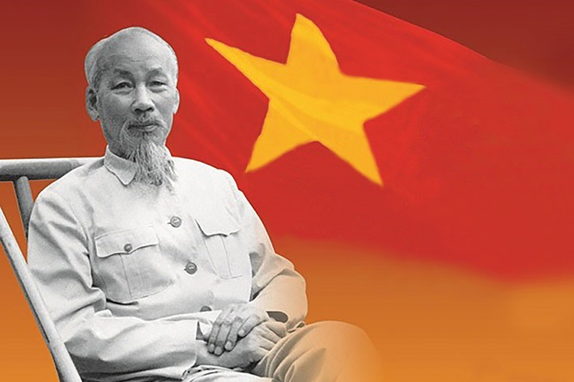
2. Các lí lẽ, bằng chứng đã làm sáng tỏ mục đích ấy như thế nào?
Người đã dùng các lí lẽ và chủ yếu là bằng chứng có trong lịch sử và hiện thực cuộc kháng chiến của dân tộc
Vô cùng sinh động, phong phú, toàn diện và đầy sức thuyết phục, không ai có thể bác bỏ được.
Nghĩa là đã làm sáng tỏ được mục đích mà Người đã đặt ra.

Slide 34
III. TỔNG KẾT

Slide 35
Nội dung
Nghệ thuật
Ca ngợi và tự hào về tinh thần yêu nước
Kêu gọi mọi người cùng phát huy truyền thống yêu nước quý báu của dân tộc
Xây dựng luận điểm ngắn gọn, xúc tích; lập luận chặt chẽ, dẫn chứng toàn diện
Sử dụng từ ngữ gợi hình ảnh và câu văn nghị luận hiệu quả
Sử dụng các biện pháp tu từ linh hoạt

Slide 36
LUYỆN TẬP
Nhiệm vụ 1
Trả lời câu hỏi trắc nghiệm

Slide 37
Câu hỏi 1: Văn bản Tinh thần yêu nước của nhân dân ta thuộc thể loại nào?
A. Tự sự
C. Biểu cảm
B. Miêu tả
D. Nghị luận

Slide 38
Câu hỏi 2: Văn bản Tinh thần yêu nước của nhân dân ta được ra đời trong hoàn cảnh nào?
A. Trong cuộc kháng chiến chống giặc Nguyên Mông
C. Trong cuộc kháng chiến chống đế quốc Mĩ
B. Trong cuộc kháng chiến chống thực dân Pháp
D. Trong cuộc kháng chiến chống phát-xít Nhật

Slide 39
Câu hỏi 3: Văn bản nghị luận về nội dung gì?
A. Tinh thần yêu nước của nhân dân ta
C. Tinh thần đoàn kết trong xây dựng đất nước ta
B. Truyền thống chống giặc ngoại xâm của nhân dân ta
D. Truyền thống hiếu học của nhân dân ta

Slide 40
Câu hỏi 4: Trong văn bản có mấy hình ảnh so sánh được coi là đặc sắc?
A. Một
C. Ba
B. Hai
D. Bốn

Slide 41
Câu hỏi 5: Trong bài văn trên, Bác Hồ viết về lòng yêu nước của nhân dân ta trong thời kì nào?
A. Trong quá khứ
C. Trong quá khứ và hiện tại
B. Trong hiện tại
D. Trong tương lai

Slide 42
Câu hỏi 6: Đối tượng nào không xuất hiện trong bài văn Tinh thần yêu nước của nhân dân ta?
A. Công chức
C. Nông dân, điền chủ
B. Chiến sĩ, công nhân
D. Tư sản

Slide 43
Câu hỏi 7: Biện pháp nghệ thuật đặc sắc của văn bản Tinh thần yêu nước của nhân dân ta là gì?
A. Sử dụng biện pháp so sánh
C. Sử dụng biện pháp ẩn dụ
B. Sử dụng biện pháp so sánh và liệt kê
D. Sử dụng biện pháp nhân hóa

Slide 44
Câu hỏi 8: Những sắc thái nào của tinh thần yêu nước được tác giả đề cập đến trong tác phẩm của mình?
A. Tiềm tàng, kín đáo
C. Khi thì tiềm tàng, kín đáo; lúc lại biểu lộ rõ ràng, đầy đủ
B. Biểu lộ rõ ràng đầy đủ
D. Luôn luôn mạnh mẽ sôi sục

Slide 45
LUYỆN TẬP
Nhiệm vụ 2
Em hãy viết 1 đoạn văn khoảng 7 - 9 dòng trả lời câu hỏi:
Phải chăng lòng yêu nước của mỗi người chỉ cần thể hiện khi Tổ quốc bị xâm lăng?

Slide 46
VẬN DỤNG
Hãy trả lời câu hỏi sau:
Qua bài Tinh thần yêu nước của nhân dân ta em có cảm nhận gì về tinh thần yêu nước của nhân dân ta?

Slide 47
Dàn bài
Mở bài
Giới thiệu khái quát tác giả, tác phẩm
Suy nghĩ về tinh thần yêu nước của nhân dân ta
Thân bài
Hành động của bản thân
Khẳng định lại tinh thần yêu nước của nhân dân ta và liên hệ
Kết bài

Slide 48
HƯỚNG DẪN VỀ NHÀ
Ôn tập Văn bản
Tinh thần yêu nước của nhân dân ta
Soạn Thực hành tiếng Việt
Đoạn văn song song và đoạn văn phối hợp

Slide 49
BÀI HỌC KẾT THÚC, CẢM ƠN CÁC EM ĐÃ LẮNG NGHE!

